Slide 1
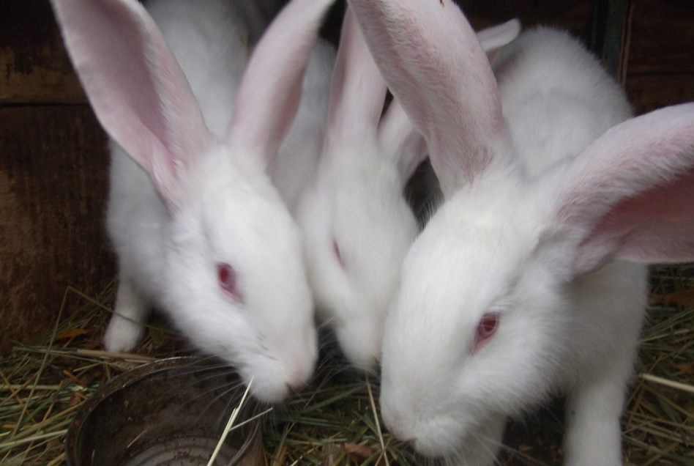
Мои кролики
Дорохов Андрей 3 класс Ейская ОШ

Slide 2
Мои первые кролики

Slide 3
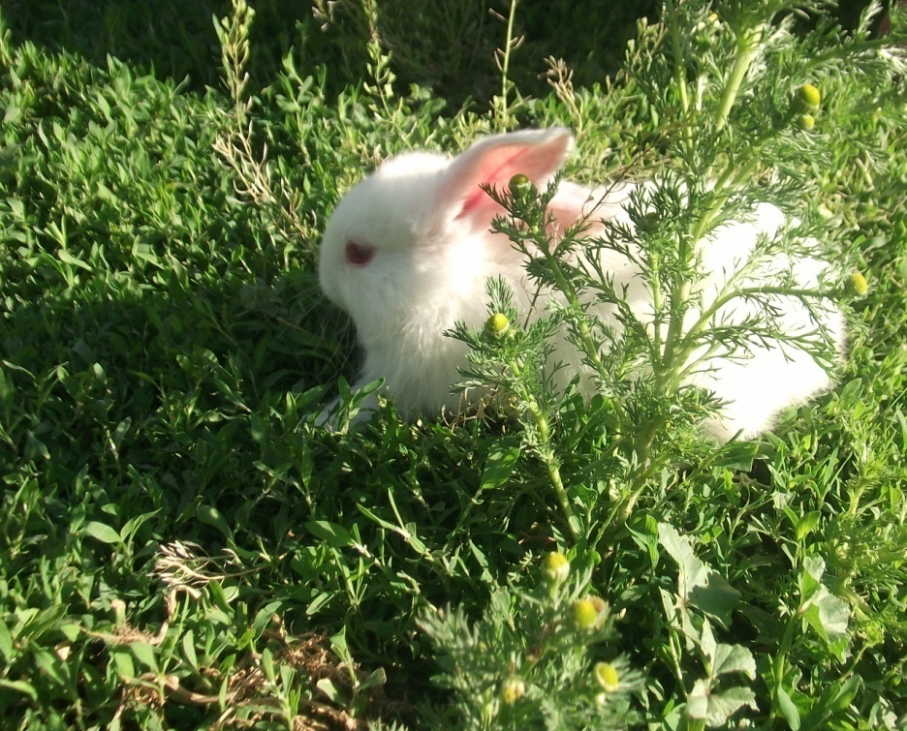
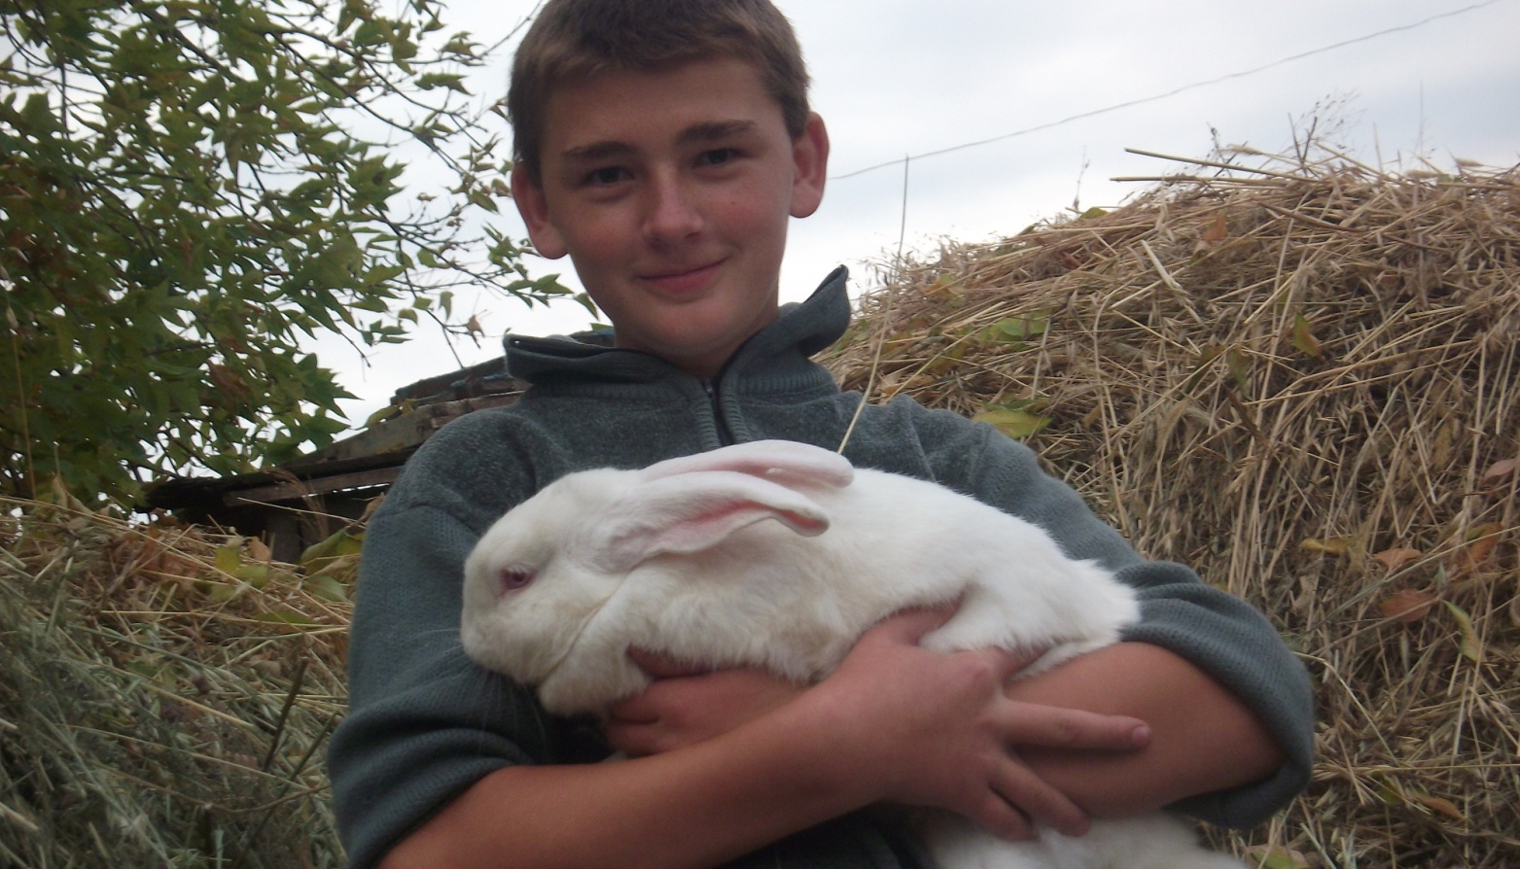

Slide 5
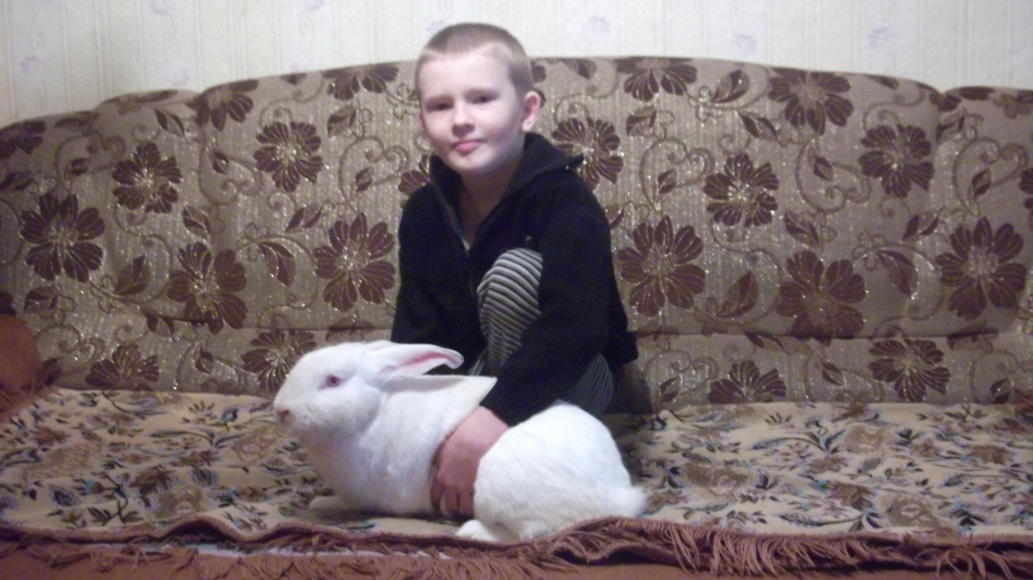
Гипотеза:
Если мы будем изучать условия разведения кроликов , то узнаем экономическую выгоду и пользу для сельского хозяйства.
POTGOLD2

Slide 6
Цель работы: - разведение кроликов и сбор информации о них.

Slide 7
Задачи: 1. Изучить литературу о кроликах. 2. Поставить практический эксперимент в разведении кроликов. 3.Сделать выводы о пользе кролиководства.

Slide 8
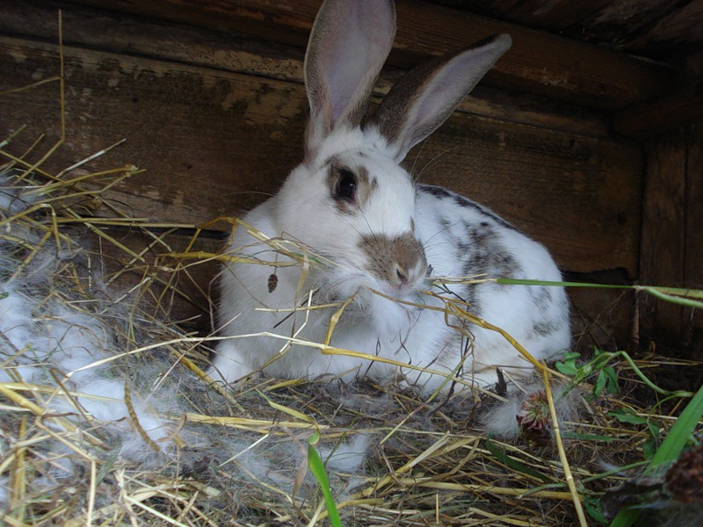
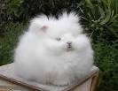
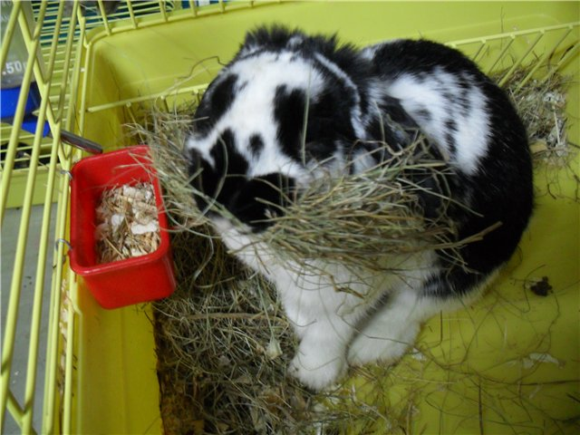
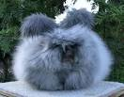

Slide 9
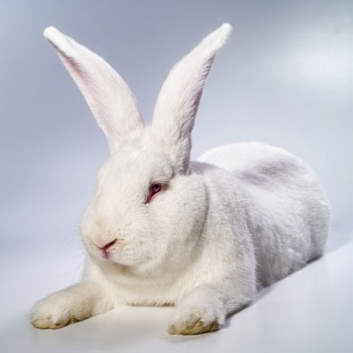
Белый великан

Slide 10
Внешне они выглядят как снежно-белые пушистые комочки.

Slide 11
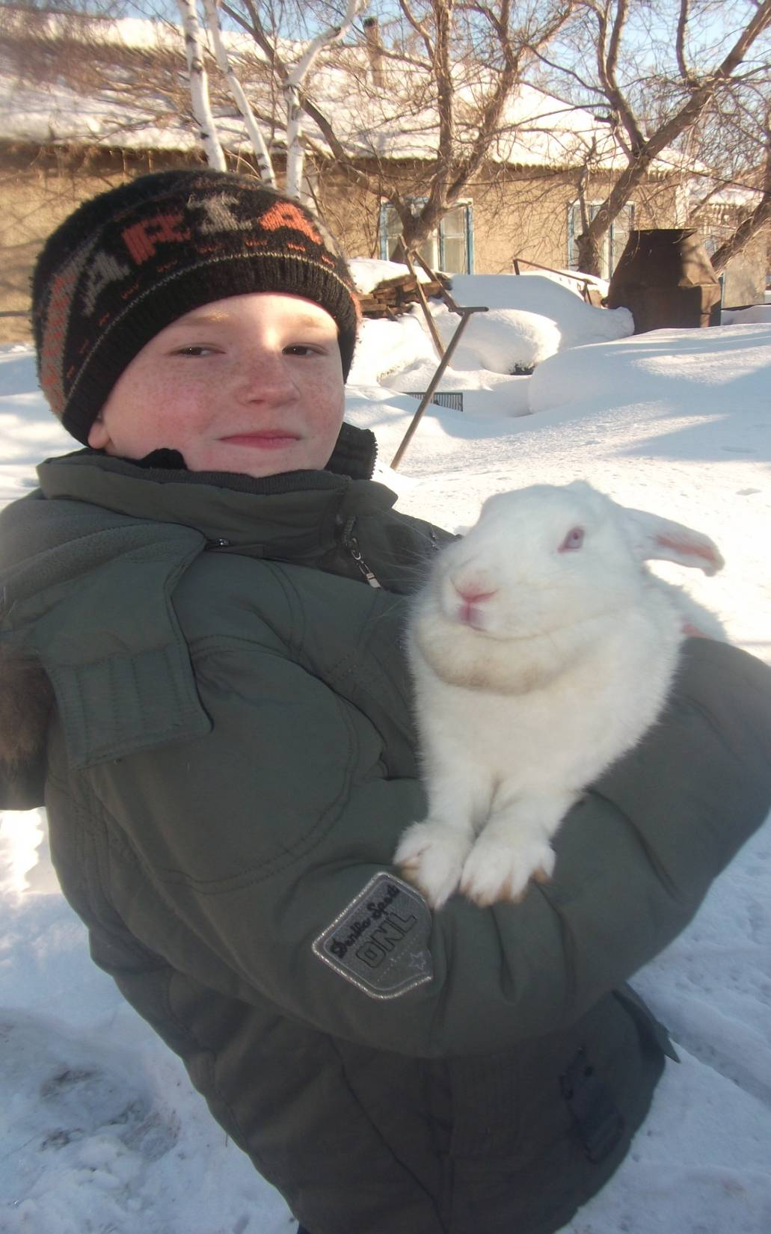

Slide 12
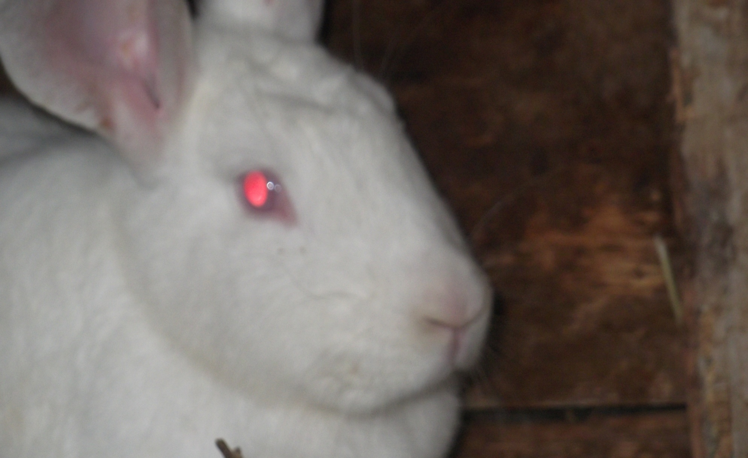
Глаза кроликов не окрашены и кажутся красными потому , что просвечиваются кровеносные сосуды.

Slide 13
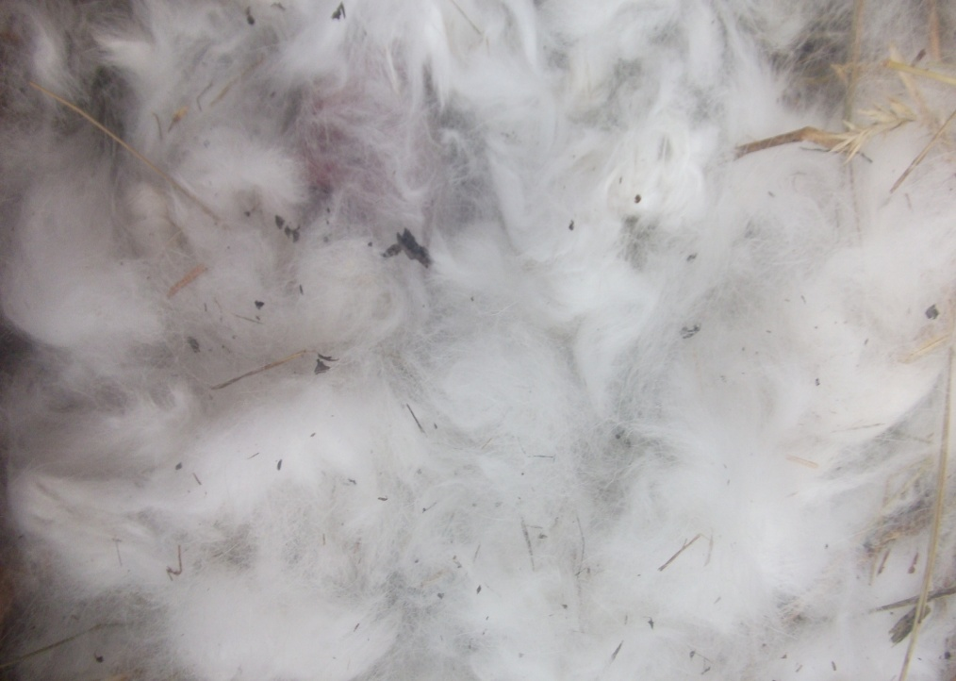
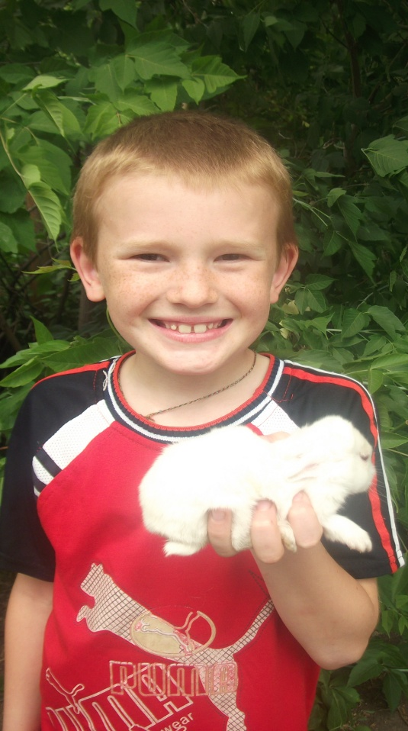
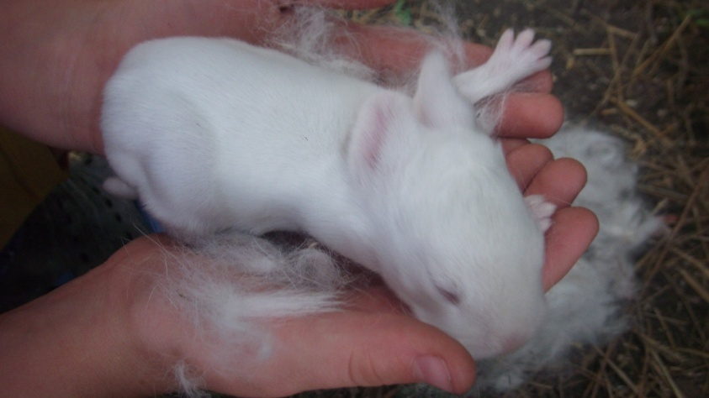
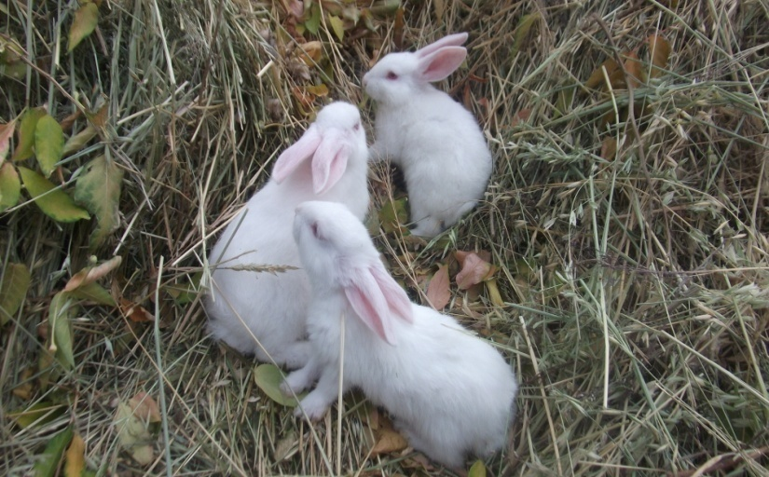

Slide 14
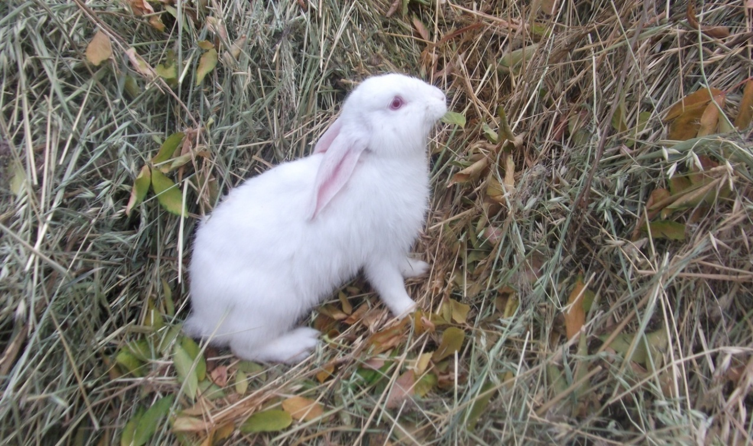
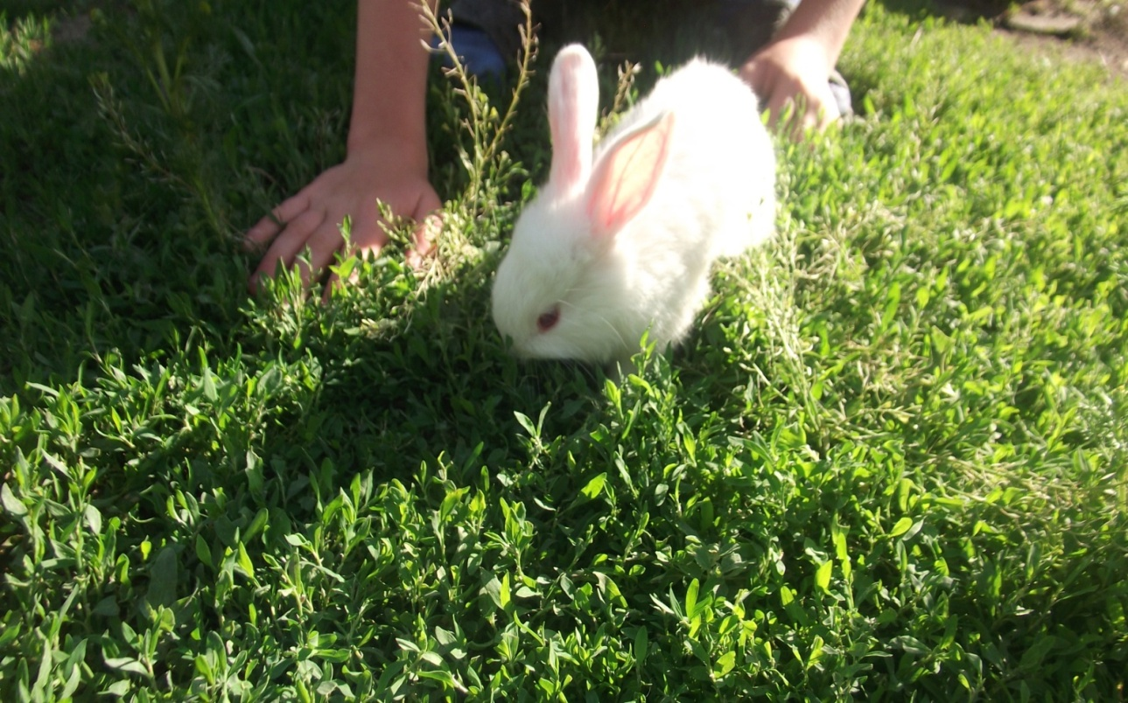

Slide 15
Лакомством кролики считают яблоки .

Slide 16
Кролики – рекордсмены Самый маленький кролик живёт в Северной Америке, его вес составляет почти 400 грамм.

Slide 17
Кролики – рекордсмены Вес самого тяжёлого кролика составляет - 12 кг.

Slide 18
Кролики – рекордсмены Самые длинные уши принадлежат кролику по кличке Nipper и составляют в длину 79 см.

Slide 19
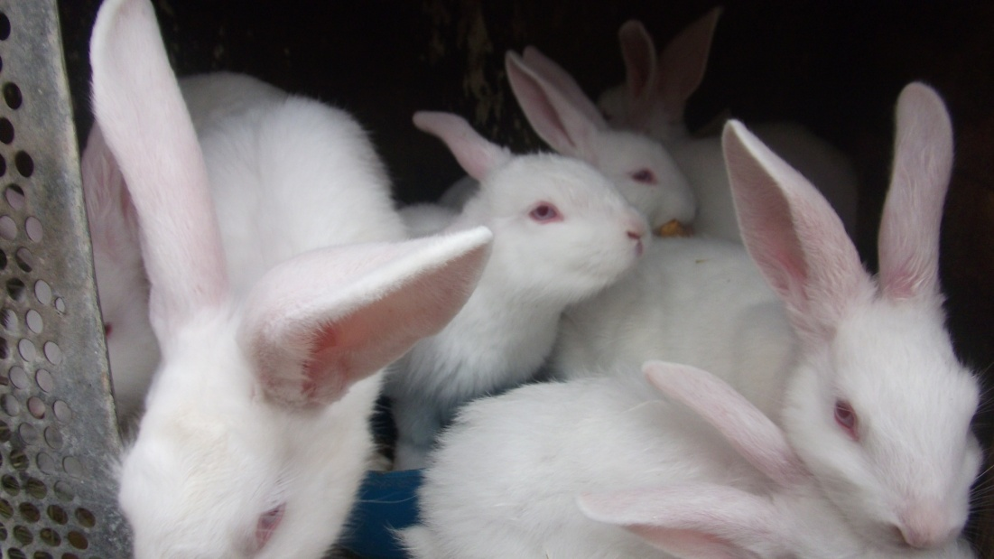
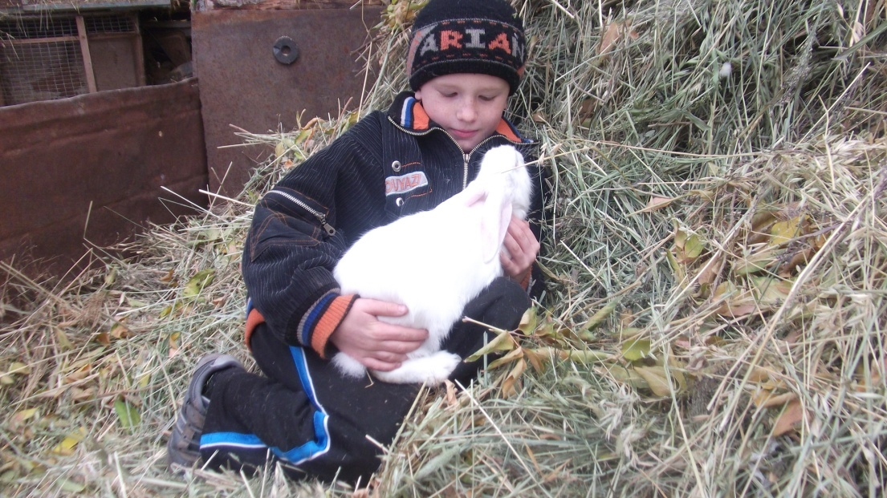
Результаты практического эксперимента
 | 2014-2015 | 2015-2016
Количество кроликов | 2 | 35
Реализовано живого молодняка | 0 | 9
Реализовано на мясо | 0 | 6
Осталось нереализованным | 2 | 20
От реализованной всей продукции получил | 0 | 6100

Slide 21
Забота о них поможет стать добрее и ответственнее.

